Slide 1
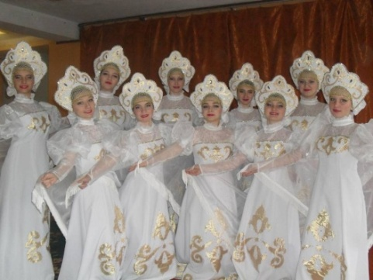
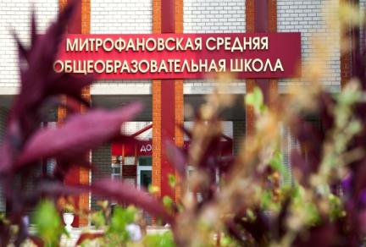
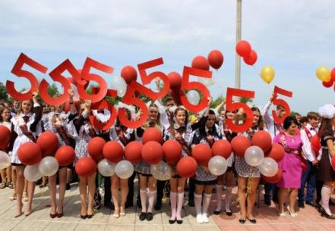
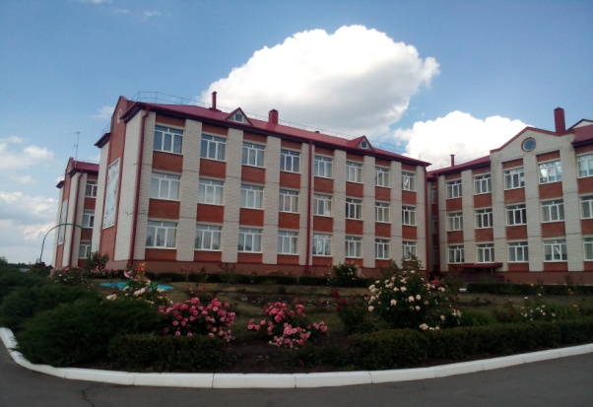
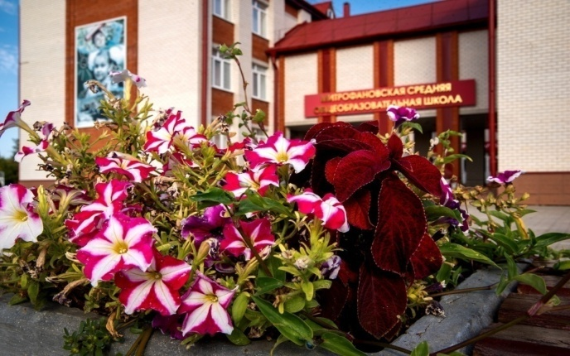
Конкурс 2018-03-02
«Развитие внеурочной деятельности обучающихся в условиях сельской школы»
ИННОВАЦИОННЫЙ ПРОЕКТ
«Многополярный кластер – импульс настоящего и будущего»
МБОУ Митрофановская СОШ Воронежской области

Slide 2
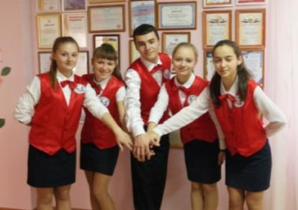
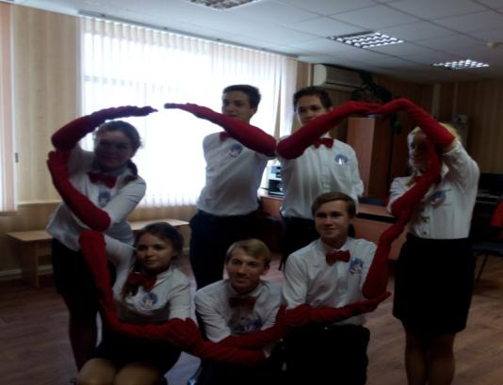
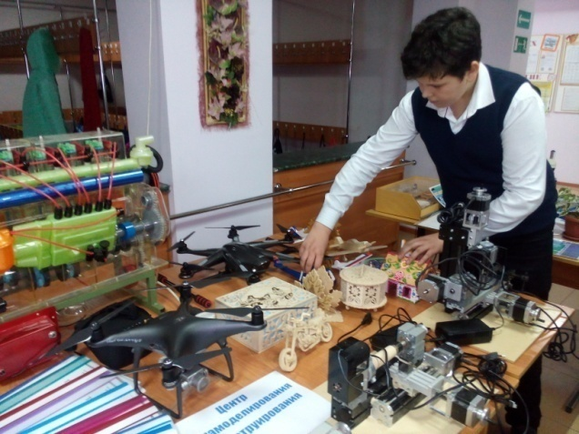
Суть инновационного проекта:
Инновационный проект по внеурочной деятельности МБОУ Митрофановской СОШ Воронежской области реализуется для решения следующих проблем сельской школы:
недостаточной конкурентоспособности выпускника;
узкого спектра образовательных услуг во внеурочное время.
Для этого необходимы новые подходы в содержании, технологиях образования, воспитания. Для решения данных проблем в школе создан образовательный кластер, решающий практические задачи обучения естественным и техническим наукам, основанный на интеграции ресурсов общеобразовательной, высшей школы, промышленного, сельскохозяйственного производства. Кластерный подход – это привлечение всех ресурсов. Один из путей решения - это использование содержания кластера и создание нового формата - Межрегиональный Центр.
Новизна и актуальность проекта:
- расширение спектра образовательных услуг во внеурочной деятельности;
- построение линейной системы: от элементарных навыков к высокоорганизованному труду;
- использование новой формы «Межрегиональный Центр» для сетевого, дистанционного оказания образовательных услуг;
- индивидуализация внеурочной деятельности (ИУПы) с адресным педагогическим сопровождением «узких» новых специалистов;
- повышение образовательной и культурной активности родителей через создание обучающих Школ для родителей.

Slide 3
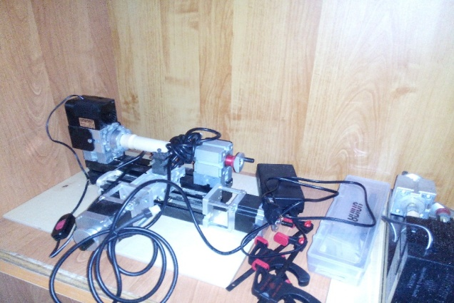
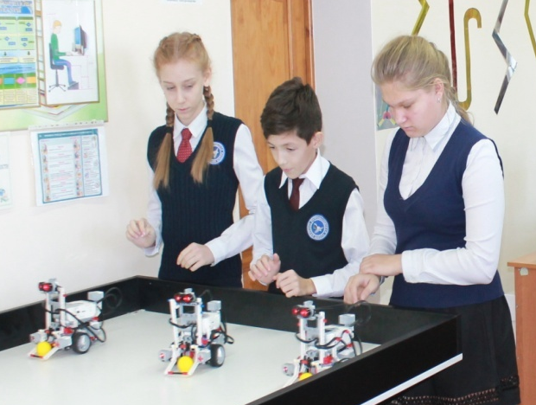

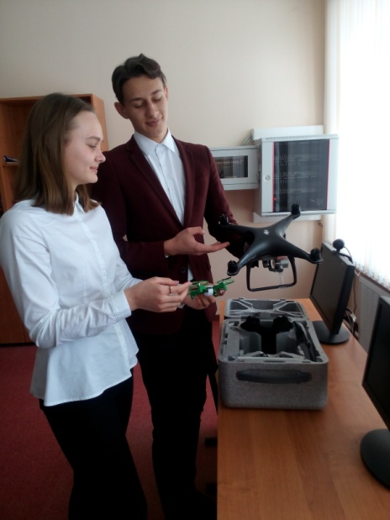

ЦЕЛИ И ЗАДАЧИ ПРОЕКТА
Задачи
Эффективная реализация модели «Многополярный кластер – импульс настоящего и будущего» в формате «Межрегионального Центра»
Формирование нового пакета нормативно-правовой базы Межрегионального Центра.
Создание кадровых, ресурсных, учебно- методических, организационных условий для работы Межрегионального Центра.
Отработка новых деятельностных технологий, практик обучения и воспитания, в т. Ч. сетевых и дистанционных.
Оценка результатов апробации модели МЦ.
Обеспечение информационного сопровождения реализации проекта Межрегионального Центра.
ЦЕЛЬ

Slide 4

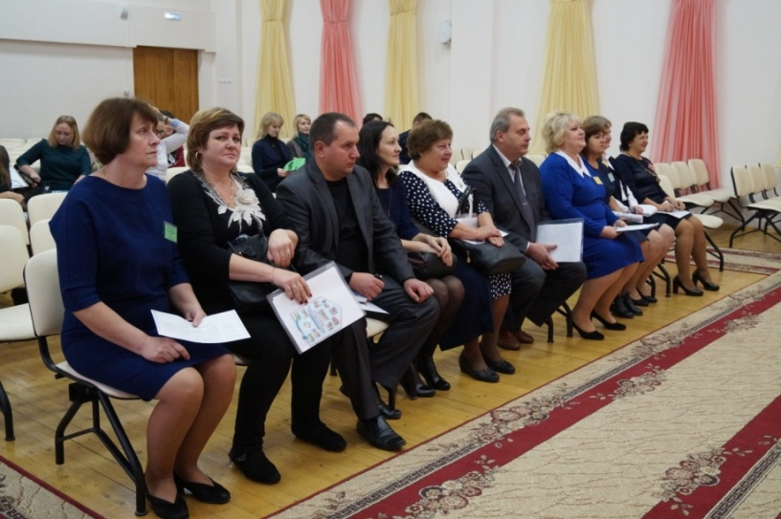
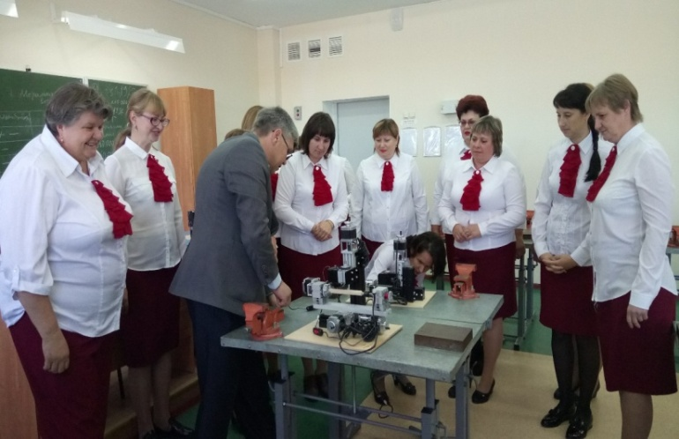
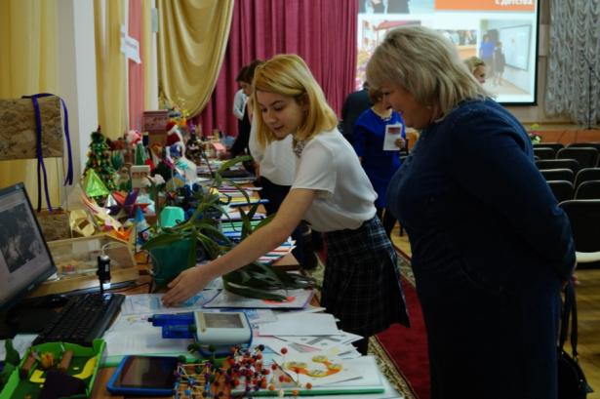
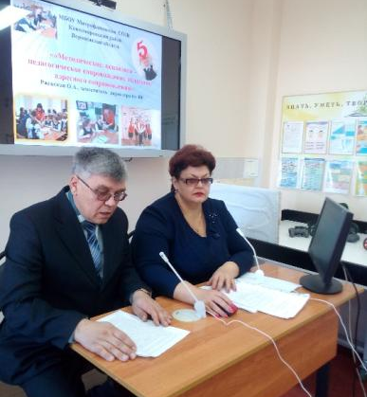
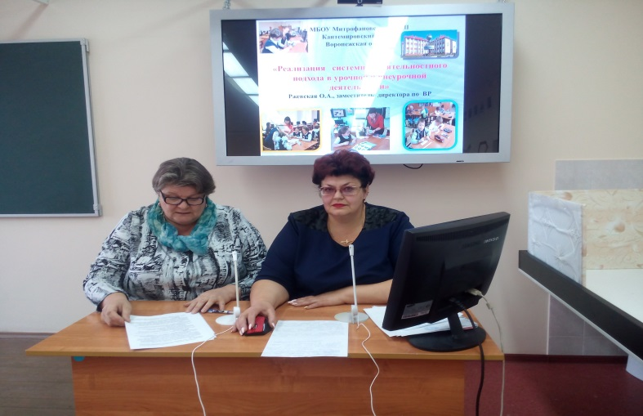
Целевая аудитория инновационного проекта
1. ОО, педагогические и руководящие работники регионов.
2. Инновационные и стажировочные площадки.
3.Сетевые партнеры дополнительного образования и профессиональной подготовки.
4. Школы со стабильно низкими результатами и находящиеся в сложной жизненной ситуации.
5. Высшая школа.
6. Родители, представители органов государственно-общественного управления.

Slide 5
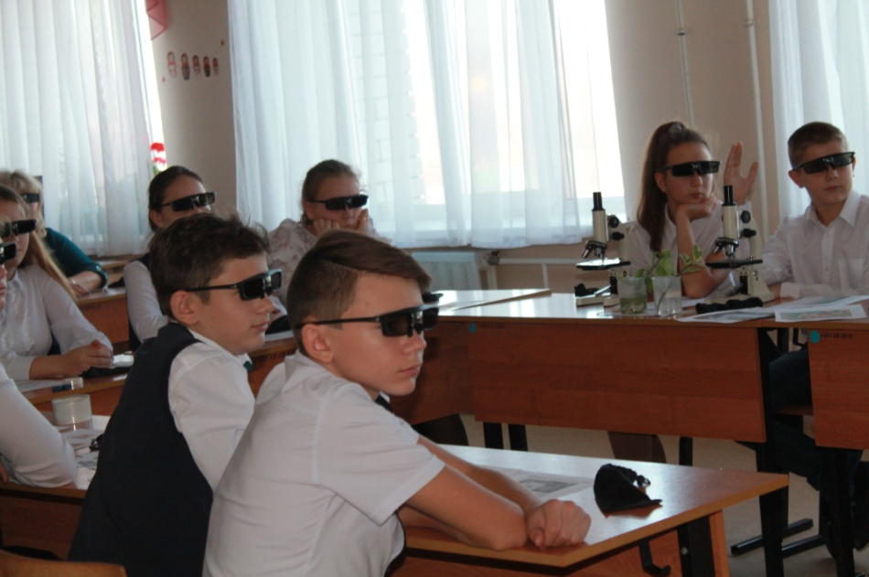
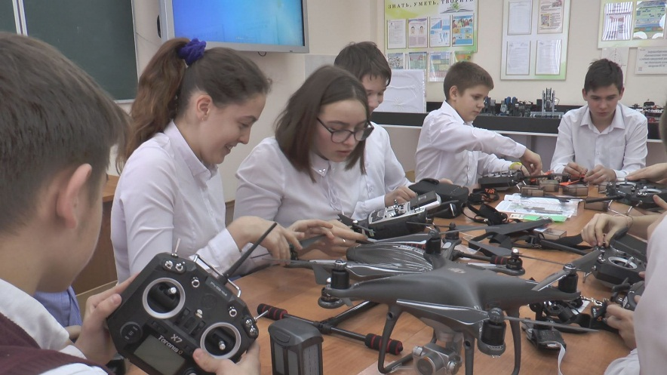
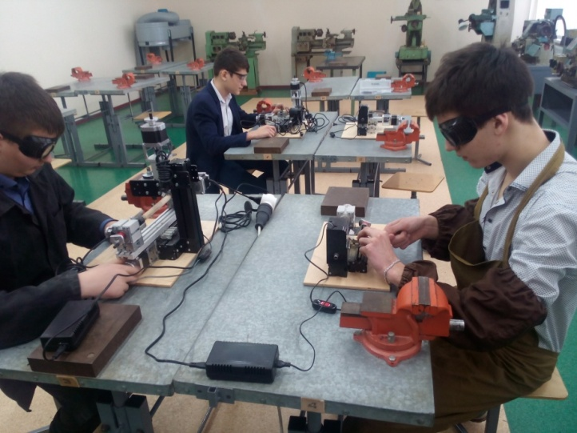
РЕЗУЛЬТАТЫ ИННОВАЦИОННОГО ПРОЕКТА
«Многополярный кластер – импульс настоящего и будущего»
Доля обучающихся 5-11 классов, имеющих позитивное отношение к базовым ценностям - 90 %
Доля обучающихся 9-11 классов, участвовавших в профпробах и защитивших проект - 100 %.
Процент охвата учеников внеурочной деятельностью и дополнительным образованием - 90 %.
Доля учителей, освоивших методику преподавания по межпредметным технологиям и реализующих ее в образовательном процессе, в общей численности учителей - 127 %.
Доля классных руководителей, достигших оптимального качества воспитательного потенциала внеурочной деятельности - 90 %.
Доля учителей, достигших оптимального качества воспитательного потенциала взаимодействия с семьями школьников - 100 %.

Slide 6
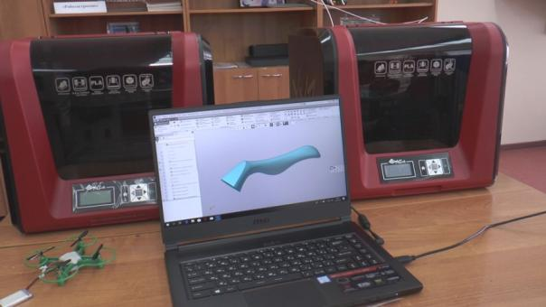
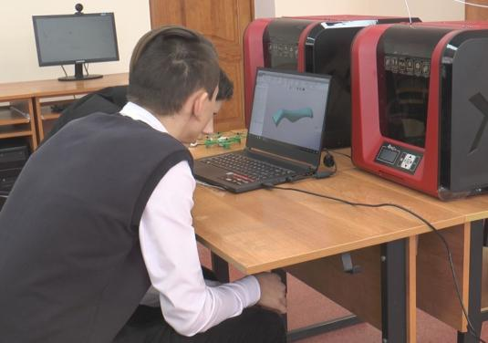
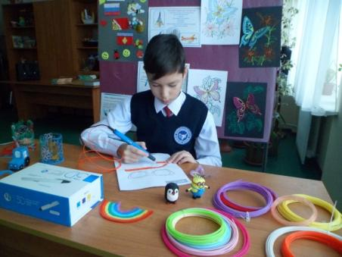
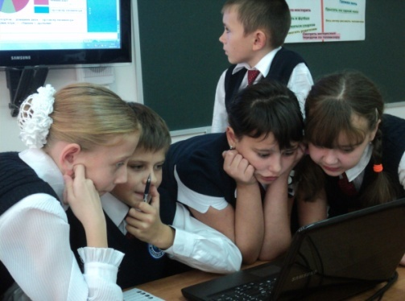
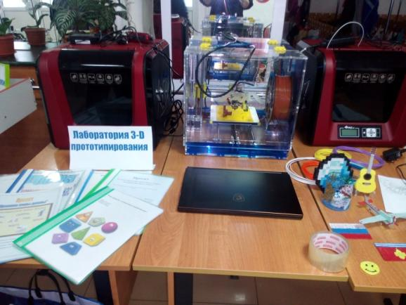
Результаты инновационного проекта «Многополярный кластер – импульс настоящего и будущего»
1. Оборудована лаборатория 3-Д прототипирования и авиамоделирования:
В лаборатории 3-Д прототипирования дети работают с высокоточным оборудованием для построения цифровых устройств, осваивают передовые технологии в области электроники и программирования, получают практические навыки их применения, печатают прототипы.

Slide 7

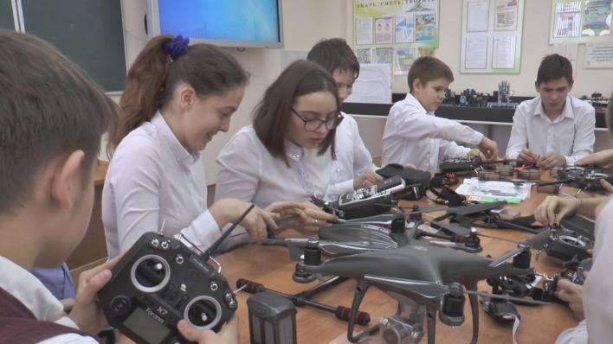
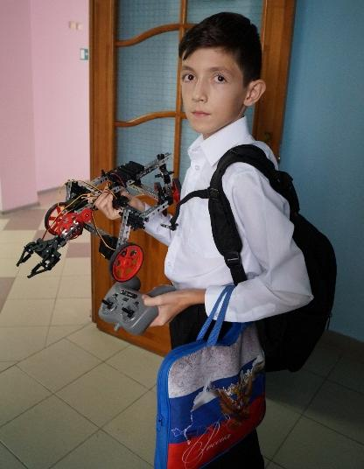
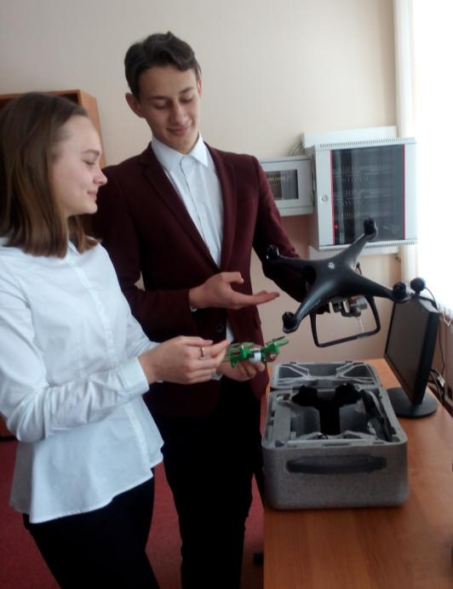
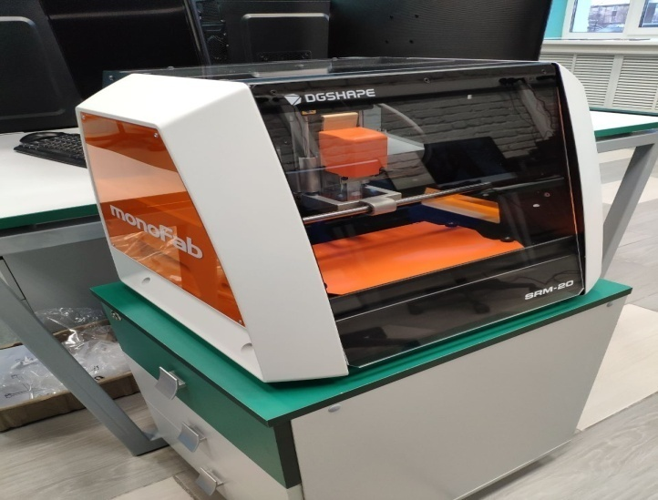
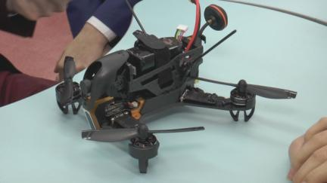
Результаты инновационного проекта
«Многополярный кластер – импульс настоящего и будущего»
2. Оборудована лаборатория авиамоделирования - ребята учатся собирать, разбирать и ремонтировать квадрокоптеры, управлять ими и даже устраивать соревнования.

Slide 8
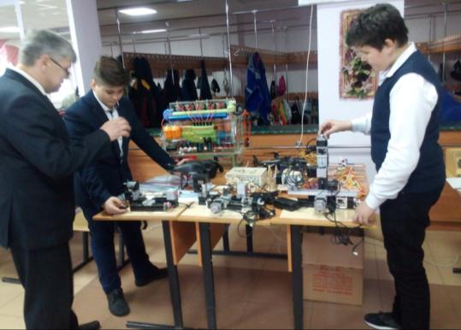
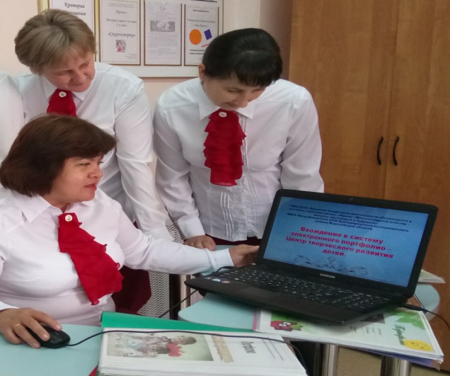
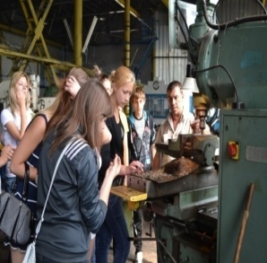

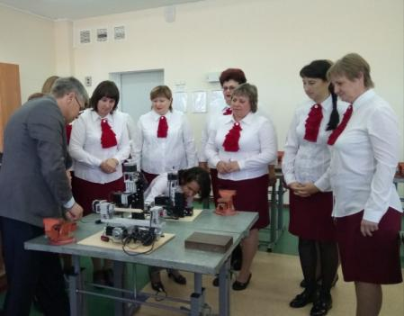
Результаты инновационного проекта «Многополярный кластер – импульс настоящего и будущего»
3. В рамках гранта закуплен и установлен высокотехнологичный кластер промышленного дизайна, обработки, изготовления, изучения материалов. Уникальная среда кластера (программируемые модульные станки) помогают ребенку развивать инженерно-технические навыки.
4. Для совершенствования внутришкольной оценки качества внеурочной деятельности установлена система электронного портфолио.

Slide 9
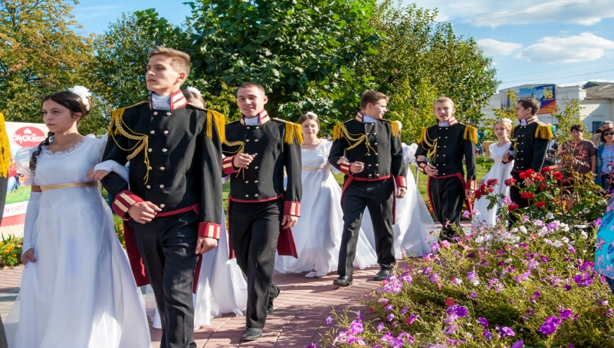
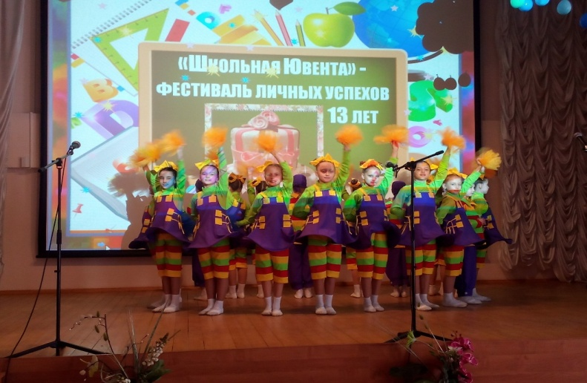
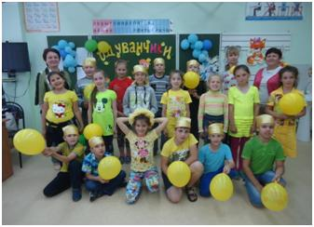
Результаты инновационного проекта
«Многополярный кластер – импульс настоящего и будущего»
  Создана межрегиональная методическая сеть образовательных организаций – сетевых партнёров.
  Педагоги прошли курсы повышения квалификации. При плановом значении показателя не менее 76% (не менее 44 человек, всего педагогов 58 человек), доля учителей, освоивших методику проведения по межпредметным технологиям и реализующих её в образовательном процессе, в общей численности учителей составила 97%. Выполнение планового показателя -127%.
  Разработан пакет нормативно – правовой базы Межрегионального Центра.
  Расширен спектр внеурочной деятельности по линии «Индустриальная – Цифровая школа» в ООП ФГОС ООО И СОО (работают 42 кружка, клуба, объединения)
  Проведено 5 межрегиональных вебинаров
  Опубликована 30 печатных работ педагогов по теме проекта.
  Идёт апробация инновационных программ Школы позитивного обучения для родителей: Школа карьеры, Семейная школа «Шагаем вместе», «Семейный мастер-класс», Школа «Альтернатива», «Молодежный автобус», «Шанс – это ты» (для семей детей ОВЗ).
  Создано два видеоролика о ходе реализации проекта

Slide 10
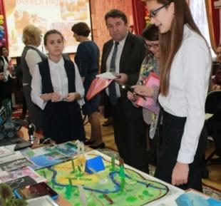
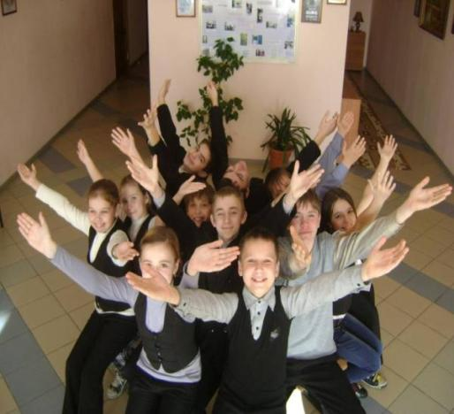
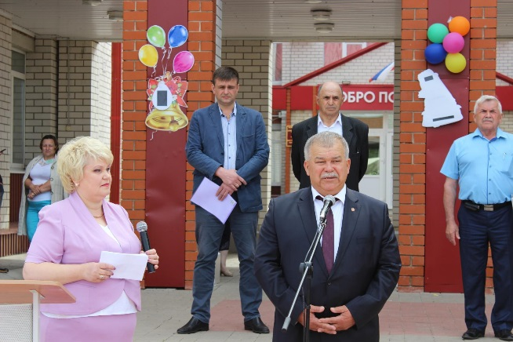
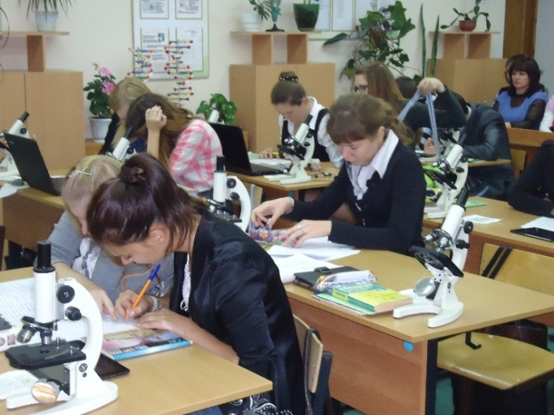
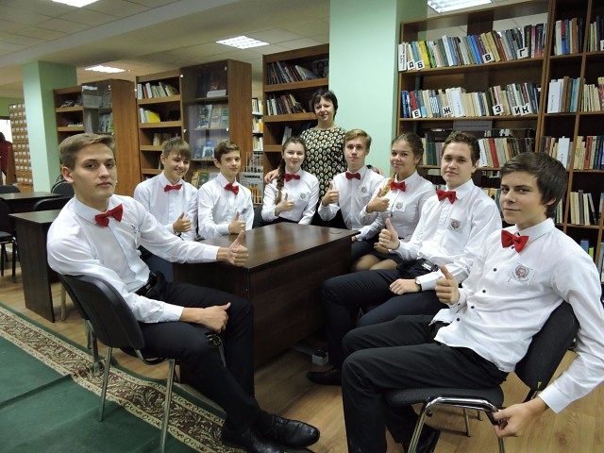
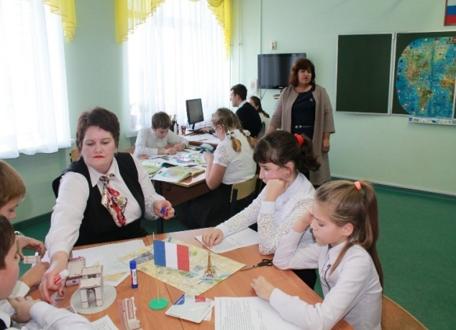
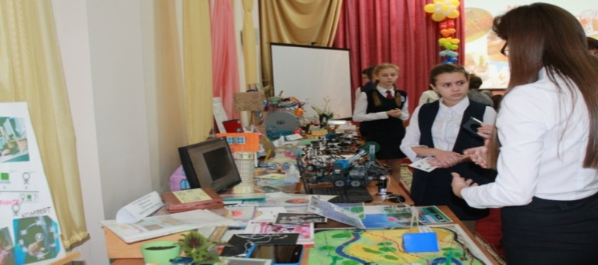
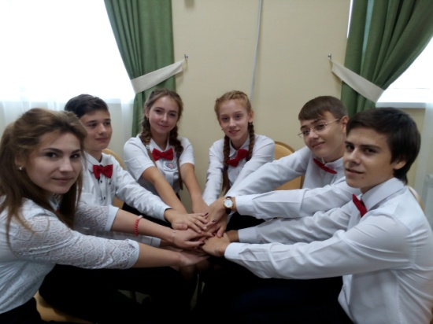
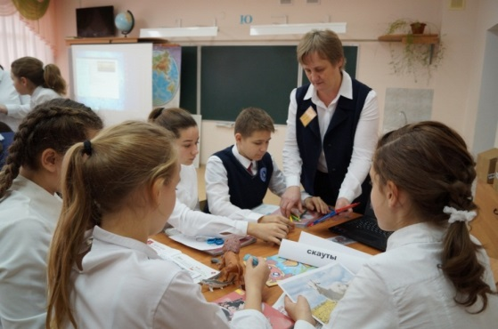
Главный итог инновационного проекта «Многополярный кластер – импульс настоящего и будущего»: эффективность, тиражируемость и устойчивость!
ОТ УСПЕХА ЛИЧНОГО – К УСПЕХУ РАЗВИТИЯ СТРАНЫ!

